Slide 1
信息检索与数据挖掘
第7章 一个完整搜索系统中的评分计算

Slide 2
本节内容
❶ 上一章内容回顾
❷ 精确top K 检索及其加速办法
❸ 非精确top K检索方法
❹ 搜索系统的组成

Slide 3
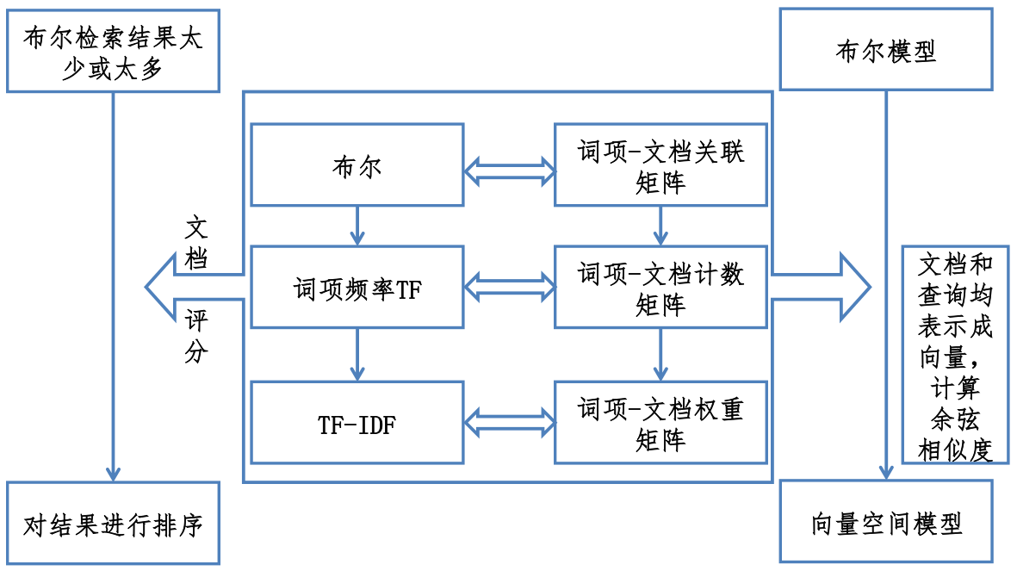
(1)从布尔模型到向量空间模型

Slide 4
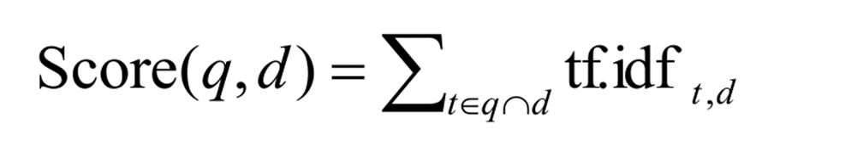
(2) 相关概念
域加权评分
词项频率tf_{t,d}
文档集频率cf_{t}
文档频率df_{t}
逆文档频率idf_{t}
Tf-idf_{t,d}权重计算
重合度评分指标

Slide 5
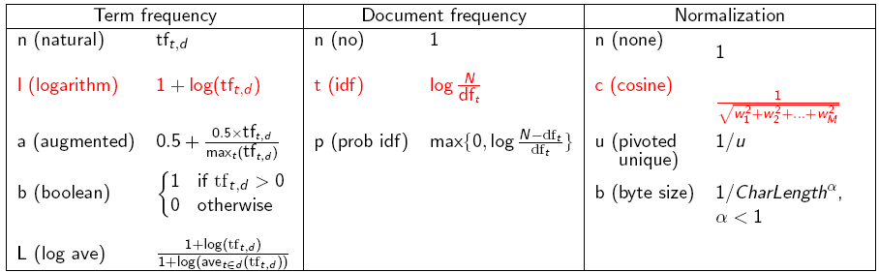
(3) tf-idf 权重机制变形

Slide 6
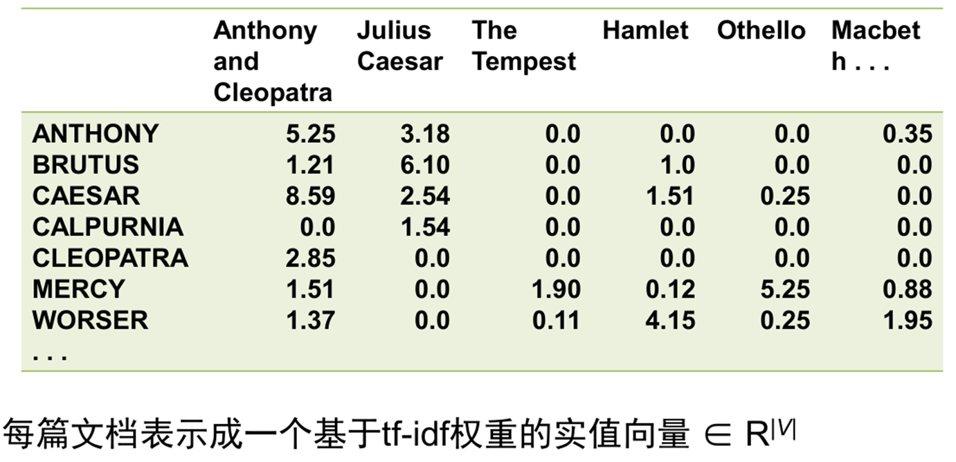
(4)向量空间模型
使用查询向量和文档向量来代表查询和文档，并且通过计算向量间的相似度来衡量查询与文档之间的相似度（向量中的每个分量都对应词典中的一个词项，分量值为采用tf-idf计算出的权重值。当某词项在文档中没有出现时，其对应的分量值为0。
•二值关联矩阵
•词项频率矩阵
•权重矩阵

Slide 7
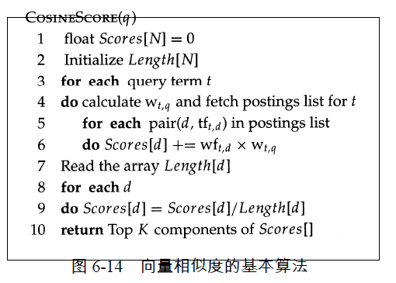


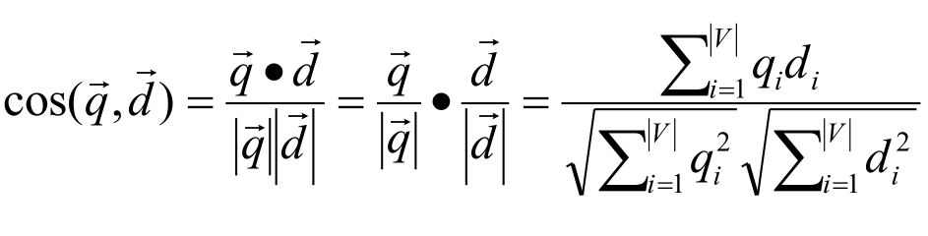
(4)向量相似度基本算法
Score(q,d)= =

Slide 8
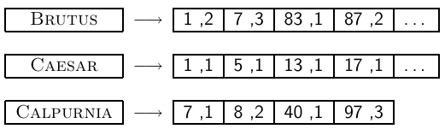
•余弦相似度计算算法
• 词项频率tf和文档频率idf的存储
• 词典中保存每个词的 idf 值
• 词项频率 tf存入倒排索引中
这种根据每个t的贡献对文档得分进行累加的方法有时也称为以词项为单位的评分或累加方法

Slide 9
1、精确top K 检索及其加速办法
•方法一：快速计算余弦
•目标：从文档集的所有文档中找出 K 个离查询最近的文档
• (一般)步骤：对每个文档评分(余弦相似度)，按照评分高低排序，选出前K 个结果（使用图6-14的算法）
• 如何加速：
• 思路一：加快每个余弦相似度的计算
• 思路二：不对所有文档的评分结果排序而直接选出Top K篇文档
• 思路三：能否不需要计算所有Ｎ篇文档的得分？

Slide 10
1、精确top K 检索及其加速办法
• 特例–不考虑查询词项的权重
• 查询词项无权重（相当于假设每个查询词项都出现1次）
• 于是，不需要对查询向量进行归一化
• 可以对上一讲给出的余弦相似度计算算法进行轻微的简化

Slide 11
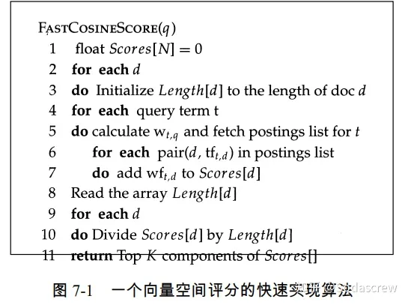
1、精确top K 检索及其加速办法

Slide 12
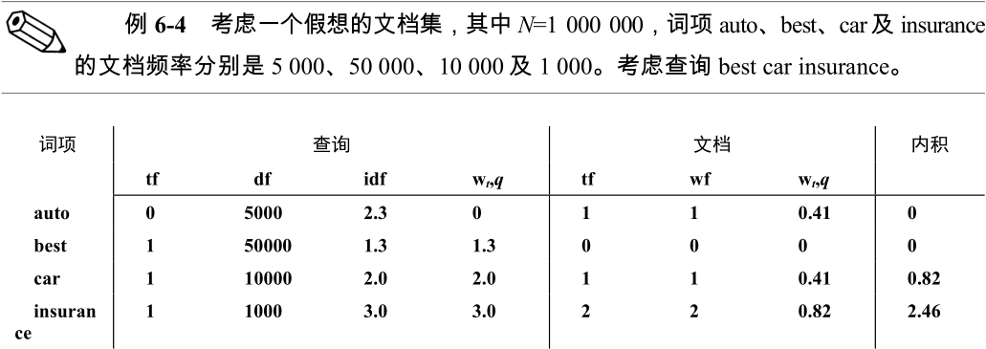
1、精确top K 检索及其加速办法

Slide 13
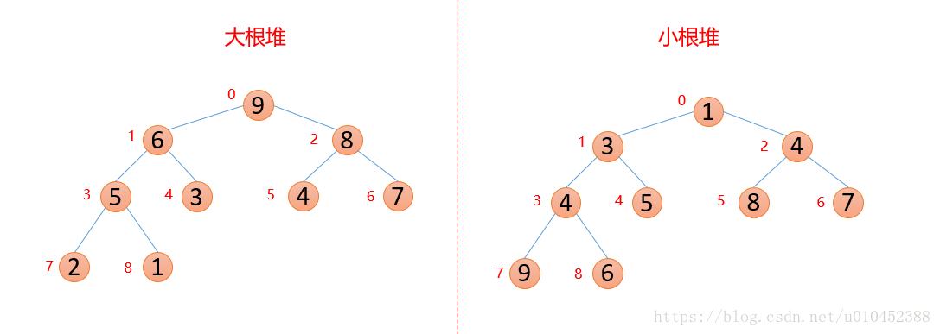
1、精确top K 检索及其加速办法
• 精确top k检索加速方法二：堆排序法N中选K
•堆：二叉树的一种，每个节点上的值 > 子节点上的值(Max Heap)
• 步骤：
• 要堆构建：需要 2J 次操作
• 选出前k个结果：
每个结果需要 2log J 步
• 如果 J=1M, K=100,
那么代价大概是全部排序代价的10%
Notes:
https://blog.csdn.net/qq_62987647/article/details/134765613

Slide 14
1、精确top K 检索及其加速办法
•精确top K 检索加速方法三：提前终止计算
• 到目前为止的倒排记录表都按照docID排序
• 接下来将采用与查询无关的另外一种反映结果好坏程度的指标(静态质量)
• 例如: 页面d的PageRank g(d), 可以基于用户正面评价次数来定义
• 于是可以将文档按照PageRank排序 g(d1) > g(d2) >g(d3) > . . .
• 将PageRank和余弦相似度线性组合得到文档的最后得分
net-score(q, d) = g(d) + cos(q, d)

Slide 15
1、精确top K 检索及其加速办法
•精确top K 检索加速方法三：提前终止计算
•假设 :
(i) g → [0, 1];
(ii) 检索算法按照d1,d2,…，依次计算(为文档为单位的计算，document-at-a-time)，当前处理的文档的g(d) < 0.1；
(iii) 而目前找到的top K 的得分中最小的都 > 1.2
• 由于后续文档的得分不可能超过 1.1 ( cos(q,d)<1 )
• 所以，我们已经得到了 top K 结果，不需要再进行后续计算

Slide 16
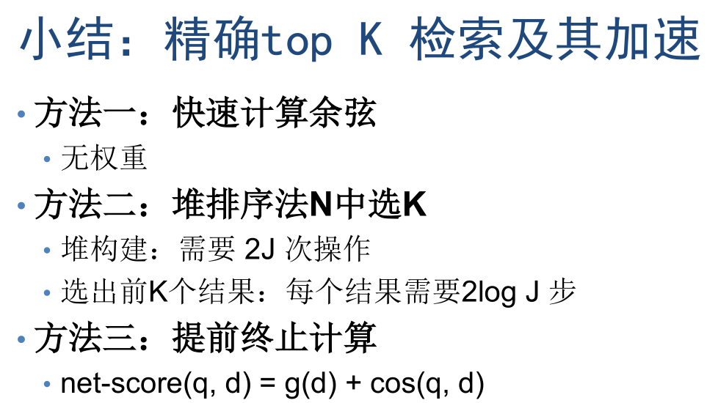

Slide 17
2、非精确top K检索
• 策略一：索引去除 (Index elimination)
• 策略二：胜者表
• 策略三：静态得分
• 策略四：影响度排序
• 策略五：簇剪枝方法
• 策略六：参数化索引以及域索引
• 策略七：层次索引

Slide 18
2、非精确top K检索
非精确top K检索的可行性
• 检索是为了得到与查询匹配的结果，该结果要让用户满意
• 余弦相似度是刻画用户满意度的一种方法
• 非精确 top K 的结果如果和精确 top K 的结果相似度相差不大，应该也能让用户满意。
非精确top K 检索的目的是既能让用户满意，又能显著降低输出前K篇文档所需要的计算复杂度。

Slide 19
2、非精确top K检索
一般思路
• 找一个文档集合A ， K<|A|<<N ，利用A 中的 top K 结果代替整个文档集的 top K 结果
• 即给定查询后，A是整个文档集上近似剪枝得到的结果
• 返回A中得分最高的K篇文档
上述思路不仅适用于余弦相似度得分，也适用于其他相似度计算方法

Slide 20
2、非精确top K检索
策略一：索引去除(Index elimination)
• 对于一个包含 多个 词项的查询来说，很显然我们可以仅仅考虑那些 至少包含一个查询词项的文档
• 可以进一步拓展这种思路(两层过滤)
• 只考虑那些词项的 idf 值 超过一定阈值的文档
• 只考虑包含多个查询词项 （一个特例是包含全部查询词项）的文档
Notes:
那些低 idf值词项的倒排记录表往往比较长，如果将它们剔除，那么需要计算余弦相似度的文档数目将大大减少。
从另一个角度看，idf值低的词项也可以看成停用词，它们对评分结果没有什么贡献。

Slide 21
2、非精确top K检索
（1）词项的idf 值超过一定阈值的文档
• 在查询 catcher in the rye(麦田里的守望者) 时
• 只有 catcher 和 rye 的倒排记录表才会被遍历
• 显而易见： in 和 the 的作用很小
• 优点：
• 含有低 idf 值的词项的文档非常多 ，采用这种方法可以将
大量无关的文档从候选集合 A中去除

Slide 22
2、非精确top K检索
（2）包含多个查询词项的文档
• 那些至少包含一个查询词项的文档才有可能成为候选文档
• 对于多词项查询，只考虑那些包含较多查询词项的文档
• 比如，至少含有超过3/4的查询词项
• 可以在倒排记录表遍历过程中实现

Slide 23
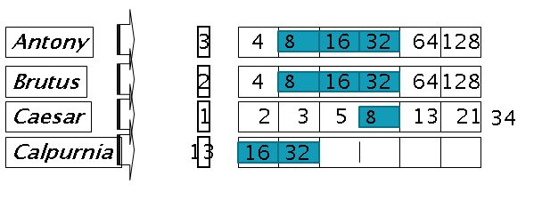
2、非精确top K检索
策略一：索引去除(Index elimination)
4中含3:仅对文档8、16和 32进行计算

Slide 24
2、非精确top K检索
策略二：胜者表
• 对于词典中的每个词项 t ，预先计算出 r 个最高权重的文档
• 比如词项 t 所对应的tf 值最高的 r 篇文档构成 t 的胜者表，也称为 优胜表（ fancy list ）或高分文档（ top doc ）
• 其中 r 的值需要在索引建立之时给定，因此，有可能出现 r < K 的情况
• 给定查询 q ，对查询 q 中所有词项的胜者表求并集，并可以生成集合 A，只有A中的文档才可以参与最后的余弦相似度运算
• 根据余弦相似度大小从 A 中选取前top K 个文档

Slide 25
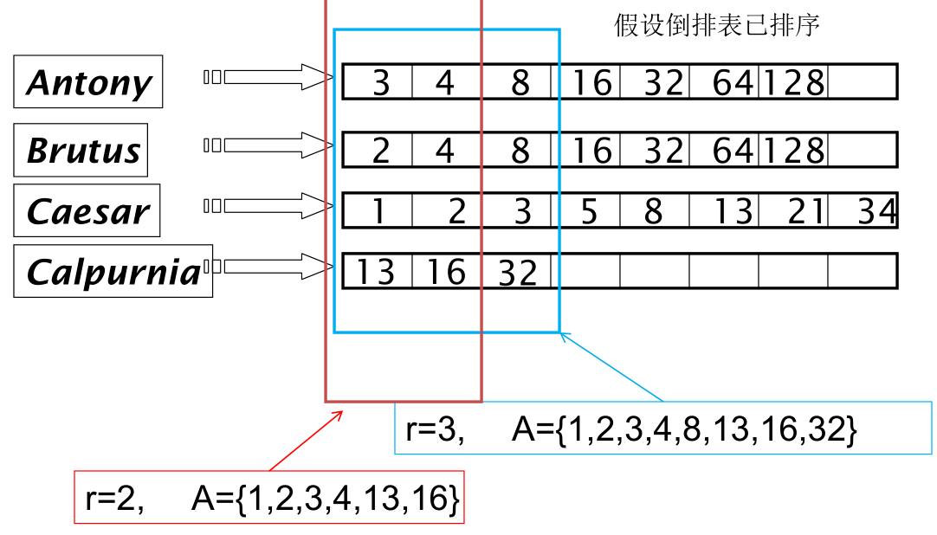
2、非精确top K检索
胜者表例子

Slide 26
2、非精确top K检索
策略三：静态得分
• 我们希望排序靠前的文档既是相关的又是权威的
• 相关性通过余弦相似度得分来判断
• 权威性是与 query 无关的文档本身的属性决定的
• 权威性标志举例
• 维基百科
• 报纸上的文章
• 很多引用的文章
• del.icio.us diggs等网站
• Pagerank值

Slide 27
2、非精确top K检索
• 权威度计算
为每篇文档赋予一个与查询无关的 (query-independent ) [0,1] 之间的值，记为 g(d)。
• 同前面一样，最终文档排名基于 g(d) 和相关度的线性组合。
net-score(q,d) = g(d) + cosine(q,d)
• 可以采用等权重，也可以采用不同权重，w1*g(d) + w2*cosine(q,d)
• 可以采用任何形式的函数，而不只是线性函数

Slide 28
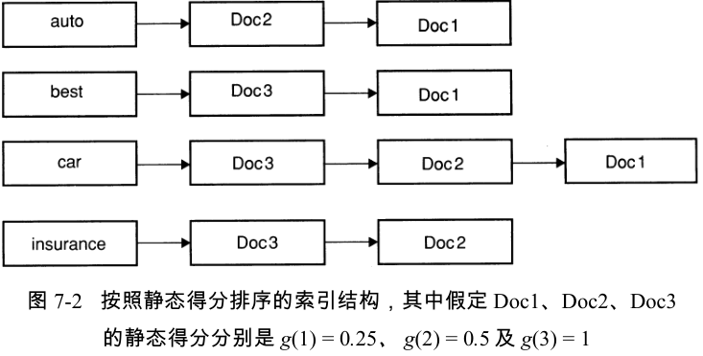
2、非精确top K检索
•基于net-score的Top K文档检索
（1）首先按照 g(d) 从高到低将倒排记录表进行排序
• 该排序对所有倒排记录表都是一致的 ( 只与文档本身有关)
• 因此，可以并行遍历不同查询词项的倒排记录表来
• 进行倒排记录表的合并
(采用图1-6算法)
• 余弦相似度的计算

Slide 29
2、非精确top K检索
策略三：静态得分
（2）全局胜者表
•对于选择好的 r 值，对每个词项 t 构建一个全局胜者表
• 其中包含了 g(d) +tf-idf _{td} 得分最高的 r 篇文档
• 当查询提交以后，对所有全局胜者表的并集中的文档计算其最后相似度得分
• 根据最终得分选择

Slide 30
2、非精确top K检索
策略四：影响度排序
• 将词项 t 对应的所有文档 d 按照tf _{td}值降序排列
此时不同词项倒排记录表中文档所采用的排序方式就不是统一的， 不能通过并发扫描多个倒排记录表的方式来计算文档的得分。
• 有两种思路可以显著 降低用于累加得分的文档数目
思路1：提前结束
• 对某个查询词项 t 对应的倒排记录表进行从前往后扫描时，可以在某个阶段停止
• 停止条件一：扫描了 r 篇固定数目的文档
• 停止条件二：是当前记录的tf _{td} 已经低于某个阈值

Slide 31
2、非精确top K检索
•思路2：词项按照idf 降序排列
• 词项按照 idf 降序排列（ query 里面的词项）
• 对最终得分贡献最大的查询词项首先被考虑
• 在查询处理过程中进行自适应处理
• 当遇到具有较低idf 值的查询词项时，可以根据和前一查询词项的文档得分的改变值来决定是否需要处理，改变值达到最小限度的时候终止。
例如：查询 catcher in the rye 时，按idf排序应该是catcher，rye，in，the，当我们依次处理，处理到in时发现改变值很小，对排序影响很小，所以终止。

Slide 32
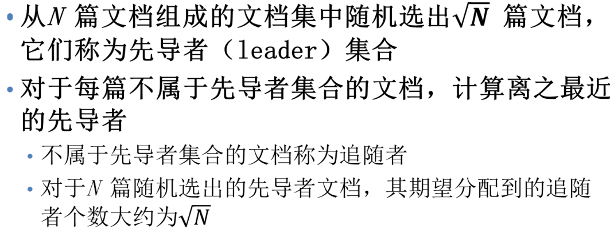
2、非精确top K检索
•策略五：簇剪枝方法——预处理

Slide 33
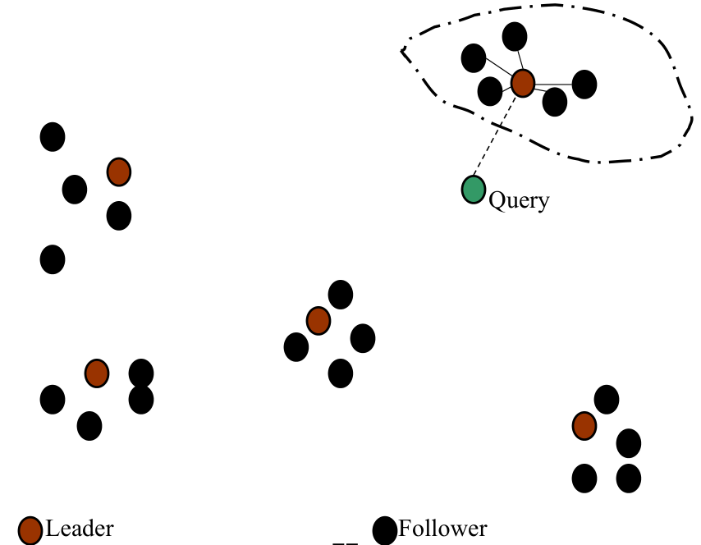

2、非精确top K检索
•策略五：簇剪枝方法——查询处理
• 给定查询 q ，通过与$\sqrt{N}$个先导者计算余弦
相似度，找出和它最近的先导者 L
• 候选集合 A 包括 L 及其追随者，
然后对 A 中的所有的文档计算余弦相似度

Slide 34
2、非精确top K检索
•策略五：簇剪枝方法——查询处理
常见变形
• 预处理时，我们将每个追随者分配给离它最近的 b1个先导者
• 查询处理时，我们将考虑和查询 q 最近的 b2 个先导者
• 很显然，前面讲到的方法只是该方法在 b1 = b2 =1 情况下的一个特例

Slide 35
2、非精确top K检索
•策略六：参数化索引以及域索引
迄今，我们一直将文档看成由词项组成的有序排列
• 事实上，一个文档一般是由几个部分组成，这些部分有不同的意义，如：
• 作者
• 题目
• 正文
• 语言
• 格式
这些构成了一个文档的元数据

Slide 36
2、非精确top K检索
•策略六：参数化索引以及域索引
字段（Field）
• 我们经常希望检索这些元数据
• 如：寻找莎士比亚在1601年写的小说，文中包含 alas poor Yorick 这几个词
• （ Year=1601 ）就是一个字段
• 同样，（作者= = 莎士比亚）也是一个字段
• 按字段查询一般都属于联合查询
• 即每个域条件都满足

Slide 37
2、非精确top K检索
•策略六：参数化索引以及域索引
域（zone）
• 域是一个可以包含任意内容的区域，如：
• 题目
• 摘要
• 引用…
• 在域上建立倒排索引同样可以进行查询
• 例如：“寻找标题中出现 merchant 、作者中出现
william 且正文中出现 gentle rain 的文档”

Slide 38
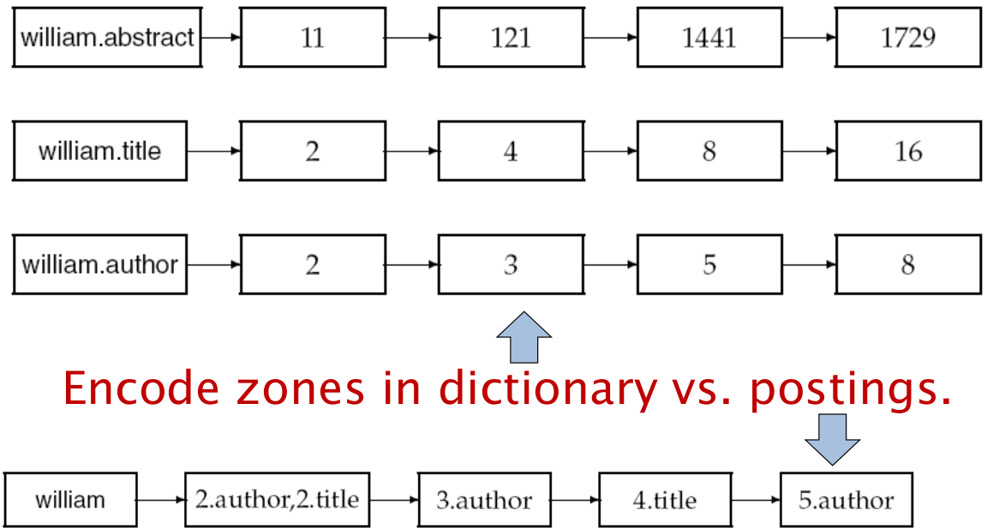
2、非精确top K检索
•域索引

Slide 39
2、非精确top K检索
•策略七：层次索引
可以看成是优胜表的一般化形式
• 最重要
• …
• 最不重要
• 可以用静态得分或者其它得分衡量
• 倒排记录表按照重要性降序转化成层次索引
• 查询是只用上层索引，除非上层索引返回结果小于K
• 上层返回结果小于K则再从下一层中检索

Slide 40
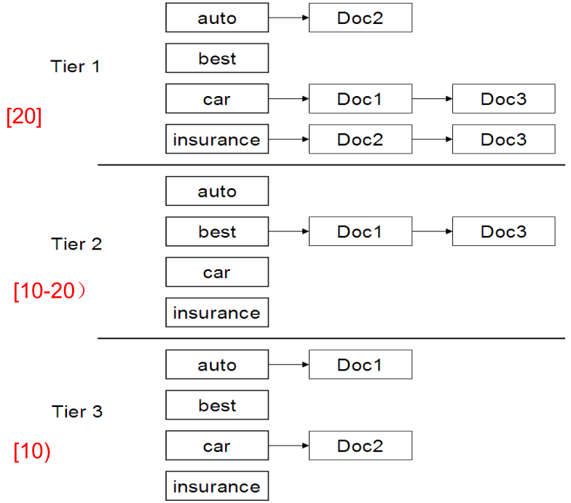
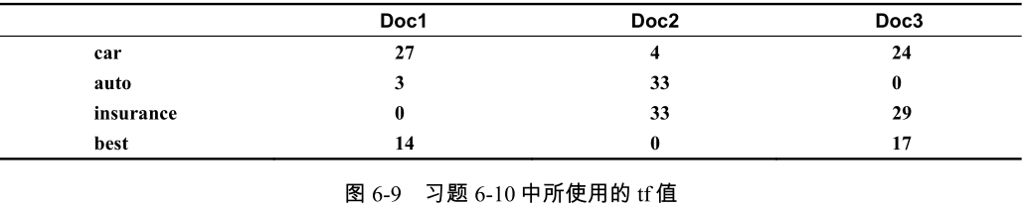
2、非精确top K检索
•策略七：层次索引

Slide 41
2、非精确top K检索
小结：非精确top K检索
• 策略一：索引去除 策略一：索引去除(Index elimination)
• 策略二：胜者表
• 策略三：静态得分
• 策略四：影响度排序
• 策略五：簇剪枝方法 策略
• 策略六：参数化索引以及域索引
• 策略七：层次索引

Slide 42
3、搜索系统的组成
（1）查询词项的邻近性
• 自由文本查询：用户输入几个词项到搜索框 —— 一般的互联网检索
• 用户往往希望返回的文档中大部分或者全部查询词项之间的距离比较近
• 令文档 d中包含所有查询词项的最小窗口大小为 ω ，其取值为窗口内词的个数
• 假设某篇文档仅仅包含一个句子 The quality of mercy is not strained ，那么查询 strained mercy 在此文档中的 最小窗口大小是4
• 用窗口大小来度量位置关系

Slide 43
3、搜索系统的组成
（2）查询分析器
自由文本查询对用户输入的关键词可能需要基于底层索引结果对多个查询进行处理，如查询 rising interest rates 之类 query 时,查询分析器可能做
如下操作：
1. 将用户输入的查询字符串看成一个短语查询，利用向量空间模型求解
2. 如果包含短语rising interest rates 的文档数目少于10 篇，那么会将原始查询看成rising interest 和interest rates 两个查询短语，同样通过向量空间方法来计算。
3. 如果结果仍然少于10 个，重新利用向量空间模型求解，认为3 个查询词项之间是互相独立的。

Slide 44
3、搜索系统的组成
（3）综合评分
已经介绍的评分函数有余弦相似度、静态得分、近邻性等。
• 如何将这些评分组合才是最优的？具体的应用要求
•企业级：利用评分工具集及查询分析层来手工配置查询分析和评分函数
• Web搜索：通用方法 ——机器学习

Slide 45
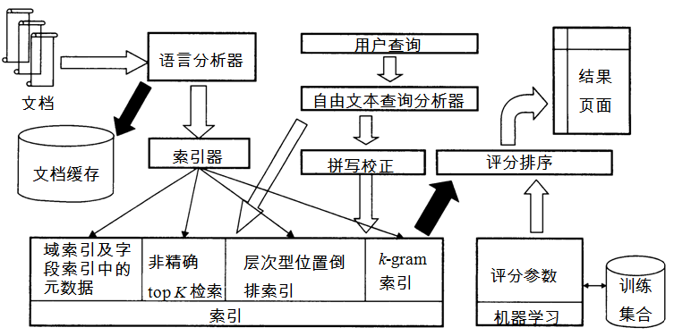
3、搜索系统的组成

Slide 46
4、向量空间模型对各种查询操作的支持
布尔查询：向量空间模型与布尔查询融合很困难。向量空间查询的处理基本上是证据累加（evidence accumulation）的方式，即多个查询词项的出现会增加文档的得分；而布尔查询需要用于指定一个表达式，通过词项出现与不出现的组合来选择最终文档。
通配符查询：如果搜索引擎允许用户在自由文本查询中使用通配符，可以把查询中的通配符解释成向量空间模型中的一系列查询词项，然后将所有查询词项加入到查询向量中。
短语查询：向量空间模型难以处理短语查询。首先，词项的次序信息在文档转换成向量的过程中被丢失。其次，即使将二元词也看出词项，不同轴的权重也不是互相独立的。

Slide 47
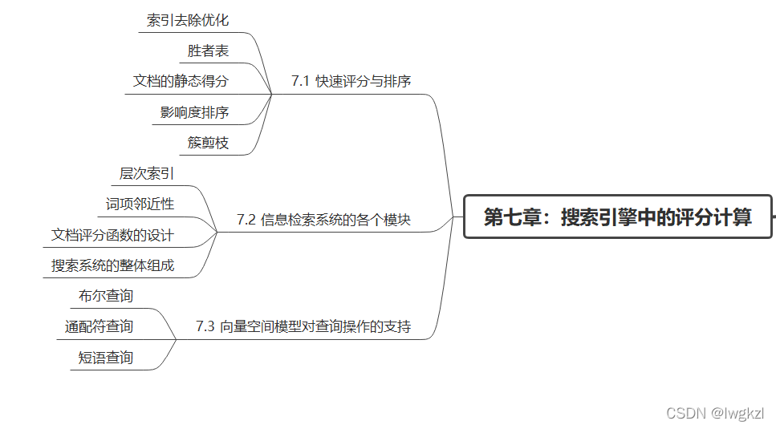
4、向量空间模型对各种查询操作的支持

Slide 48

单选题
2分
以下哪个方法不属于非精确返回TopK篇文档的方法
A
索引去除
B
胜者表
C
静态得分及排序
D
快速计算余弦
提交

Slide 49
多选题
3分
对胜者表说法正确的是（）
A
对于tf-idf计算机制，词项t的胜者表可以是t对应的tf最高的r篇文档
B
集合A是查询q中所有词项的胜者表的集合
C
只有集合A中的文档才与查询计算余弦相似度
D
以上都对
提交

Slide 50
多选题
3分
关于簇剪枝方法说法正确的是（）
A
集合A是查询q与先导者计算余弦得到的
B
候选集合A包括和查询最近的先导者及其追随者
C
每个追随者也可以有多个先导者
D
每个追随者只能有一个先导者
提交

Slide 51
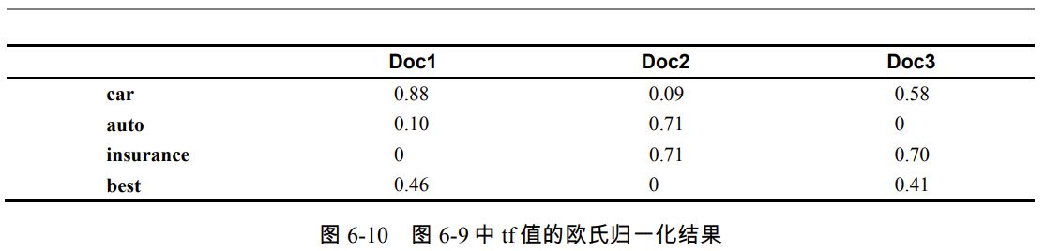

主观题
10分
习题 7-7 设定图6-10中Doc1、Doc2和Doc3的静态得分分别是0.25、0.5和1，画出当使用静态得分与欧几里得归一化tf值求和结果进行排序的倒排记录表。
作答

Slide 52
